Slide 1
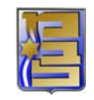
הכנת סגל מב"ל
היערכות למחזור מ"ה
2017-2018
גרסא 3.0 (אחרי סגל)

Slide 2
מטרות הכנת הסגל
תחקיר וסיכום מחזור מ"ד
ייצוב תוכנית הלימודים למחזור מ"ה (מיקוד בעונת התשתית וליבה)
גיבוש הסגל כצוות עבודה מקצועי, מגובש ומעורב
מוכנות לפתיחת שנת הלימודים במב"ל
העמקה מקצועית ושיפור מיומנויות הסגל
התאווררות וטעינת מצברים
הכנת סגל
מדריך מוכן ומיומן
התאווררות וטעינת מצברים
מוכנות למחזור מ"ד
הסגל כצוות מנצח

Slide 3
לוחות זמנים לתכנון
עיצוב הכנת סגל (בראשות אלוף)- 2.7
קורס קיץ לבינלאומיים- 3.7-24.8
הכנת סגל (פרק ראשון)- 23.7-3.8 (שבועיים)
יום היכרות למחזור מ"ה- 2.8
פגרת סגל- 6.8-17.8
קורס הכשרת סגלים מכללתי (3 ימים)- 8-10/8
הכנת סגל (פרק שני)- 20.8-31.8 (שבועיים)
פתיחת מחזור מ"ה- 3.9

Slide 4
מעצבים מרכזיים
קליטת שני אנשי סגל חדשים (בוגרי מב"ל) ופרידה מגו'ש
חילופי רע"ן הדרכה ורמ"ד קש"ח
תהליך עיצוב מוקדם לתוכנית הלימודים מ"ה
גדילת הסגל + קידום כיוונים מחקריים במב"ל
היערכות למכרז אחוד ב- 2018 (אפשרות למעבר מוסד אקדמי)

Slide 5
הגיונות מבנה הכנ"ס מ"ה
תחקיר וסיכום מחזור מ"ד ⇦ הכנת סגל ומוכנות למחזור מ"ה
תעדוף עיסוק בעונת התשתית והליבה תחילה
מה שתחוקר במהלך השנה לא יתוחקר שוב בהכנת הסגל
זמן לעבודה עצמית למדריך ומוכנות טרם הצגת נושא
ערנות וגמישות למול לו"ז אלוף ומיצוי נוכחותו

Slide 6
מודל תחקור מחזור במב"ל
תחקור מחזור
תחקיר חניכים בצוותים
שאלון משוב
סוף קורס
סיכום אישי חברי
סגל
סיכום אלוף וריכוז הנחיות
סיכום רמטכ"ל
נייר סיכום אישי
שיחות סיכום (מדריך, מ. מב"ל)

Slide 7
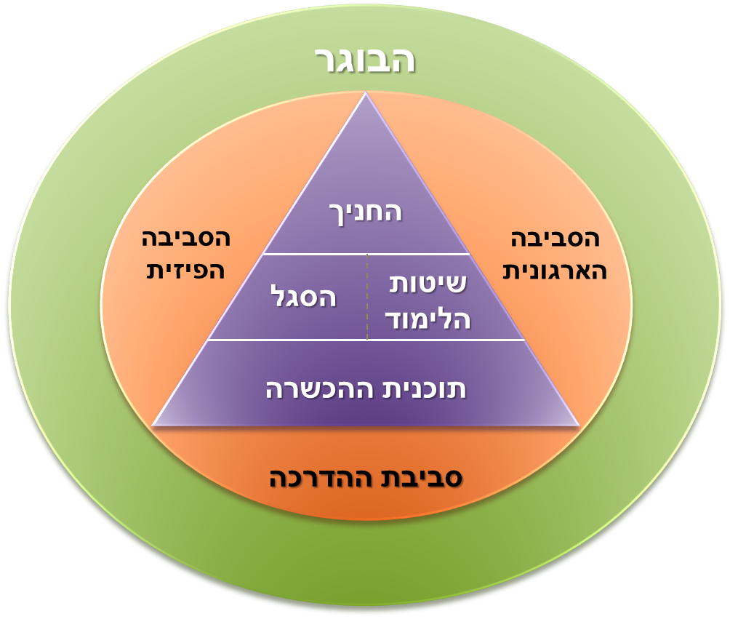
תחקור ממדי ההדרכה

Slide 8
תחומי עיסוק בהכשרת הסגל
מקצועי
הדרכתי
ניהול
גיבוש הסגל

Slide 9
מוקדי העמקה- מחזור מ"ג
מובל סגל
תיקוף דמות הבוגר ותוצר ההכשרה הרצוי- גו'ש
תפקיד המדריך ותהליך הלמידה בצוות- עודד, אלי, ענת
מטלות, עבודה שנתית והערכת חניך- חיים ואורן
מיצוי הקורסים האקדמיים ומערכת היחסים עם אוניברסיטת חיפה- גו'ש ואיציק
תרבות הדיון, אתיקה והתנהלות- מתן
מיצוי החניכים בתהליך ההוראה- חיים

Slide 10
מוקדי העמקה- מ"ד
אופן ניהול תהליך העבודה השנתית (תחקור למול השינויים שבוצעו במחזור) {אלי}
איכות והיקף המטלות וניהול העומס לאורך השנה, ניהול מתח הלמידה בעונה המסכמת {חיים}
מב"ל- מידת היותו מותאם, גמיש ורלוונטי לאתגרי הביטחון הלאומי {גו'ש}
השפעות לימודי אסטרטגיה על אשכולות הבטל"ם ואפשרויות אינטגרציה ומיצוי נוספות {עודד}
תפקידי סגל המב"ל (העמקה בתפקיד מדריך הצוות) {עודד}
שיטות הלימוד: (א) צוות אורגני לעומת קבוצות קטנות, (ב) מיצוי הלמידה האישית, (ג) שימוש במבחנים {יוני ואורן}
שילוב חניכים בינלאומיים במב"ל{ענת ומתן}
פיתוח אישי + חליפת לימוד מותאמת לחניך {אורן}
תפיסת הסיורים- פנים וחו"ל
תהליך הערכה ומישוב החניך
היערכות למכרז אחוד- משמעויות בקשר מול מוסד אקדמי אחר (גמישויות, תכני ליבה)
מובל צוותים ואיש סגל

Slide 11
שבוע 1 (23.7-27.7)
 | א (23.7) | ב (24.7) | ג (25.7) | ד (26.7) | ה (27.7)
נושא | תחקיר מ"ד ודירקטיבה למ"ה | יחסי סגל-סגל | שיטות הלימוד והמחקר | הצגת מוקדי העמקה מ"ה | ע"ע הכנת תחומי תוכן
8:30-10:00 | פתיחת הכנ"ס (מד"ר)+ משוב קורס (מלו"פ), סיכום אישי מדריך (גו'ש)* : הובלת צוות + הובלת אשכול ותחומי עניין (1* 45 דק') | סגל-סגל: העמקת ההיכרות (מד"ר ומלו"פ) | תפיסת המחקר במב"ל והכוונתו (ענת וחיים) | מוקדי העמקה: (1) עבודה שנתית (אלי) +(2) מטלות ועומס (חיים) | ע"ע
10:30:12:00 | סיכום אישי מדריכים* : הובלת צוות + הובלת אשכול ותחומי עניין (חיים ואלי* 45 דק') | סגל-סגל: הגדרות תפקיד, אחריות וסמכות (כולל מוקד העמקה 5) (מד"ר, עודד ומלו"פ) | 'רוח המכללות' ומוקד העמקה- (6) שיטות הלימוד (יוני ואורן( | מוקדי העמקה: (3) מב"ל רלוונטי (גו'ש) + (4) לימודי אסטרטגיה (עודד) | ע"ע
13:00-14:30 | המשך סיכום אישי מדריכים : הובלת צוות + הובלת אשכול ותחומי עניין (עודד* 45 דק'), (ענת* 30 דק') | סגל-סגל: מנגנונים שוטפים (מד"ר ומלו"פ) | המשך מוקד העמקה- (6) שיטות הלימוד (יוני ואורן( | מוקדי העמקה- (7) חניכים בינ"ל (ענת ומתן) (8) פיתוח אישי (אורן) | ע"ע
15:00-16:30 | אינטגרציית תחקירי צוותים, הנחיות מפקדים+ סיכום אישי של המד"ר + סיכום מחזור, הכוונת הכנ"ס, מיקוד נושאי העמקה ודירקטיבה למחזור הקרוב (אלוף) | " " | מבנה שבוע הלימוד ומהלך השנה (מתן) + הצגת יום היכרות מ"ה (2.8)- מתן |  | ע"ע
17:00-18:30
אחר | משוב אישי לסגל/ שיעור מע' ממוכנות |  | משוב אישי לסגל/ שיעור מע' ממוכנות
הערות | נוכחות אלוף |  | נוכחות אלוף

Slide 12
שבוע 2 (30.7-3.8)
 | א (30.7) | ב (31.7) | ג (1.8) | ד (2.8) | ה (3.8)
נושא | ע"ע הכנת תחומי תוכן | הצגת אשכולות** ותחומי תוכן מ"ה בהובלת הסגל | הצגת אשכולות** ותחומי תוכן מ"ה בהובלת הסגל | יום היכרות מחזור מ"ה | יחסי סגל- חניכים
8:30-10:00 | ע"ע | אקדמי +מסלולים- ענת | כלכלי- עודד | היכרות | מודל בינ"ל וחלוקה לצוותים (מד"ר) + חלוקת מטלות לצוותים (ועודד)
10:30:12:00 | ע"ע | בכירות- יוני ואורן | מדיני- חיים | היכרות | יחסי סגל-חניכים וקוד התנהגות חניכים (אלי בר-און, מתן ומלו"פ)
13:00-14:30 | ע"ע | נוספים- מתן | הגנה לאומית- משה + אינטגרטיבי (דגש על אסטרטגיה)- אלי | היכרות | מעבר על ידיעון+ סימולציית גרף 1 (כולל הגיונות)- (מתן), סיכום פרק א' הכנ"ס (מד"ר)
15:00-16:30 | ע"ע |  | חברה- שמוליק | מעבר על החניכים (מתן)
17:00-18:30 |  |  | סיכום ייצוב מ"ה ופרק א' הכנ"ס- אלוף/מד"ר
אחר | מטה מול מטה | משובים לסגל אקדמי | נוכחות אלוף, פינקל | גוני מתגייס | חיים בחו"ל
הערות |  | פרופ' בן-דור ונוספים | פרופ' בן-דור ונוספים

Slide 13
פורמט סיכום אישי מדריך
הובלת הצוות כמדריך? (מבנה ותמהיל הצוות, תפקיד המדריך, טכניקות הלימוד)
מה תוכנן במחזור מ"ד בתחומי התוכן שתחת באחריותו? מה בוצע? ומה לא? מאין נבע הפער?
  מיקוד בתכני עונה מתקדמת שלא תוחקרו עד כה!
אינטגרציית האשכול שבאחריותו עם שאר אשכולות הבטל"ם ועם לימודי האסטרטגיה?
  התייחסות כללית:
    דמות בוגר מב"ל בראייתו?
    שנת הלימודים במב"ל?
    התנהלות המכללה לביטחון לאומי?
תוכן | בוצע/לא בוצע | הסיבה לפער | תובנות מרכזיות

Slide 14
פורמט הצגת אשכול** (יוצג ע"י גורם סגל מוביל)
לקחים מרכזיים מהמחזור אחרון- ? הנחיות אלוף לאשכול?
היקף האשכול- היקף נ"ז, משכים? קשר בין תוכן אקדמי לחוץ-אקדמי
חפיפה ואינטגרציה- אינטגרציה נדרשת/חפיפות מול אשכולות אחרים? תכנים בהובלת גורם סגל אחר?
רציונל מארגן ואופן פריסת האשכול על פני השנה- ?

Slide 15
פורמט הצגת קורס/תוכן (יוצג ע"י גורם סגל מוביל)
לקחים מרכזיים מהמחזור האחרון- ? הנחיות אלוף בנושא?
היקף הקורס/תוכן- היקף נ"ז, משכים?
אשכול אליו משויך- הנתח היחסי של הקורס/התוכן באותו אשכול, אינטגרציה/חפיפות מול תכולות אחרות
מיקום הקורס/התוכן ע"פ השנה- באיזה עונה? קורס/תוכן קדם נדרש? אופן הפריסה (סמסטריאלי- פרוס/שנתי/סמינר רציף)?
הובלת הקורס/התוכן- תפקיד סגל המב"ל?
שיטות ההוראה בקורס/התוכן- ?
מאפייני המטלות והקריאה הנדרשת- ?

Slide 16
ריכוז הכנות נדרשות מהסגל- פרק 1
 | נושא | הובלה
שבוע 1 | ניתוח משוב המחזור | אורן
שבוע 1 | תחקיר אישי (ע"פ פורמט מוצע) | מדריכים *4, מדריכה אקדמית
שבוע 1 | ריכוז נקודות מתחקירים נוספים והנחיות אלוף + סיכום אישי | מד"ר
שבוע 1 | סיכום מחזור, מיקוד נושאי העמקה, דירקטיבה למחזור הקרוב | האלוף
שבוע 1 | סדנת סגל סגל | מד"ר ואורן
שבוע 1 | תפיסת המחקר והכוונתו | ענת וחיים
שבוע 1 | תחקיר ועמקה בשיטות לימוד | מד"ר ואורן
שבוע 1 | מבנה שבוע הלימוד+ הצגת יום היכרות מחזור מ"ה | מתן
שבוע 1 | הצגת מוקדי העמקה שנקבעו למ"ד (שקופית 10) | סגל ע"פ חלוקה
שבוע 1 | במקביל- משובים אישיים לסגל מהאלוף | אלוף, מד"ר, מדריכים
שבוע 2 | הצגת אשכולות ותחומי תוכן מ"ה (ע"פ פורמט מוצע) | סגל מב"ל (לזמן את אונ' חיפה ונוספים)
שבוע 2 | יום היכרות + מעבר על החניכים | מתן
שבוע 2 | העמקה במודל בינ"ל | ענת ומתן
שבוע 2 | חלוקה החניכים לצוותים | מד"ר
שבוע 2 | מעבר על ידיעון וסימולציית גרף מ"ה | מתן
שבוע 2 | חלוקת מטלות לצוותים | עודד
שבוע 2 | יחסי סגל-חניכים | אלי בר-און ואורן

Slide 17
מפגש היכרות עם מחזור מ"ה
(2.8)
 | ד (2.8)
7:30-9:00 | התכנסות, רישום, צילום וארוחת בוקר
09:00:10:00 | שיחת פתיחה והצגת עקרונות תוכנית הלימודים במב"ל (מד"ר)
10:00:10:30 | הפסקה והמשך קליטה
10:30-12:00 | הרצאת אורח- ליאור צורף
12:00-12:30 | ארוחת צהריים
12:30-13:30 | תדריך וחלוקת מטלה אישית
14:00-15:30 | מפגש סגל. עיבוד מפגש היכרות- תובנות מתהליך הקליטה, התרשמויות ולקחים, וכן מעבר על חניכים ומודל הצוותים

Slide 18
פגרת סגל (6.8-17.8)
נושאים לטיפול
קידום התכנים באתר מב"ל
ידיעון
תשתיות הלימוד (מסדר צוותי?)
מרכז המחקר
הכשרת סגלי מדריכים מכללתי 8-10/8
הכשרת סגלים חדשים לליווי קורס אסטרטגיה

Slide 19
שבוע 3 (20.8-24.8)
 | א (20.8) | ב (21.8) | ג (22.8) | ד (23.8) | ה (24.8)
נושא | יום למידת סגל– העשרה והעמקה מקצועית | ע"ע | ע"ע | יום למידת סגל – מיומנויות המדריך ו'מוכנות אישית' | הקפאת תצורה מ"ה
8:30-10:00 | TBD (ענת) | ע"ע | ע"ע | TBD (מלו"פ)
10:30:12:00 | TBD (ענת) | ע"ע | ע"ע | TBD (מלו"פ) | הצגת תוכנית הלימוד מ"ה בשלמותה (מד"ר)
13:00-14:30 | TBD (ענת) | ע"ע | ע"ע | TBD (מלו"פ) | המשך הצגת תוכנית הלימוד מ"ה בשלמותה (מד"ר)+ סימולציית גרף מסכמת- (מתן)
15:00-16:30 | מעבר על שבוע הפתיחה ודגשי עונת התשתית (אלי ומד"ר) | ע"ע | ע"ע | TBD (מלו"פ) | דגשים אחרונים להכנ"ס (אלוף)
17:00-18:30 | סיכום יום (אלוף)
אחר | אפשרות- גיבוש סגל ופרידה מפורשים (צביה ומתן) | פרטני- מדריכים מול מד"ר על אשכולות שבאחריותם | פרטני- מדריכים מול מד"ר על אשכולות שבאחריותם | אפשרות- גיבוש סגל ופרידה מפורשים (צביה ומתן) | מסדר מד"ר על סביבות הלימוד
הערות | אלוף נמצא 8:30-1630 |  |  | אלוף נמצא 8:30-17 | אלוף נמצא 11-16

Slide 20
שבוע 4- מוכנות לפתיחה (27.8-31.8)
 | א (27.8) | ב (28.8) | ג (29.8) | ד (30.8) | ה (31.8)
נושא | ע"ע | ע"ע | ע"ע | ע"ע | סיכום הכנת הסגל
8:30-10:00 | ע"ע | ע"ע | ע"ע | ע"ע | נושאים פתוחים (מד"ר)
10:30:12:00 | ע"ע | ע"ע | ע"ע | ע"ע | תחקיר הכנת הסגל (מד"ר)
13:00-14:30 | ע"ע | ע"ע | ע"ע | ע"ע | דגשים אחרונים (אלוף)
15:00-16:30 | ע"ע | ע"ע | ע"ע | ע"ע
17:00-18:30
אחר |  |  | חלון ליום מכללתי אחוד/ תוכן שיעלה בהכנ"ס | חלון ליום מכללתי אחוד/ תוכן שיעלה בהכנ"ס | מסדר אלוף על מב"ל
הערות

Slide 21
ריכוז הכנות נדרשות מהסגל- פרק 2
 | נושא | הובלה
שבוע 3 | יום למידת סגל- העשרה והעמקה מקצועית | ענת
שבוע 3 | יום למידת סגל- מיומנויות המדריך ו'מוכנות אישית' | מלו"פ
שבוע 3 | ערב גיבוש סגלי ופרידה מגו'ש | מתן וצביה
שבוע 3 | הצגת מ"ה בשלמותו כולל סימולציית גרף מסכמת | מד"ר ומתן
שבוע 3 | מסדר מד"ר על תשתיות שנת הלימודים (פיזיות ומקוונות) | מד"ר, מתן
שבוע 4 | עבודה עצמית
שבוע 4 | תחקיר הכנ"ס | אלוף, מד"ר ומלו"פ
שבוע 4 | דגשים אחרונים | אלוף

Slide 22
סיכום
כל מחזור ומאפייניו- עיניים על החניך!
סגל ברמות בקיאות שונות עם מב"ל- דיפרנציאליות
תמיכה במקביל בקורס קיץ

Slide 23
חלוקת אחריות בסגל
סגל/ אחריות | יוני מד"ר | אלי מדריך | משה מדריך | שמוליק מדריך | עודד מדריך | חיים מדריך מומחה | ענת מדריכה אקדמית | מתן רע"ן הדרכה | אורן מ. מלו"פ
אשכול דומיננטי | בכירות: ק. מנהיגות מובילה שינוי שעות מפקד הרצאות בכירים | אינטגרטיבי: ק. אסטרטגיה סימולציה מדינית-בטחונית | הגנה לאומית: ימי הגנה לאומית סיורי מודיעין ימי סייבר ביקור במל"ל | חברתי: ק. חברה ישראלית +סיור ק. המפעל הציוני (אבות האומה+ יום עיון בן גוריון) סמינר שחיתות ציבורית מסע אישי | כלכלי: ק. כלכלת ישראל סמינר כלכלה גלוב' ק. כלכלה מתקדם | מדיני: ק. מדיניות חוץ +סיור משה"ח ק. סיור חו"ל מערב סיור חו"ל מזרח | מדע המדינה ומחקר: ק. גישות ואסכולות ק. תשתית הבטל"ם | אוריינות אנגלית קריאה מהירה | מובילות
תוכן אחר |  | שבוע הפתיחה סיור נאט"ו וא"א סיור מזרח לצוות | סיור ירדן יום עיון 1 ק. מזה"ת סמינר צבא-חברה סיור מזרח לצוות | יום עיון 2 סיור מזרח לצוות כנס בינתחומי | סיורי הבטל"ם ק. משפט ציבורי בט"פ סיור מזרח לצוות |  | עבודות שנתיות מסלול מחקרי למידת הסגל | מפגשי רשת ערבי מפקד כנס המכללות שבוע מסכם | תוכנית פיתוח אישי קורס מתוקשב
תפקידים נוספים |  | מדריך צוות | מדריך צוות כניסה לתפקיד | מדריך צוות כניסה לתפקיד | מדריך צוות ניהול ידע | עמית מחקר | ליווי צוות בינ"ל | קורס קיץ גרף שנתי תרגום | משובים הכנות סגלים

Slide 24
תכנים נוספים לשיבוץ
מעבר על רציונל הקורס, מטרותיו ורמות ידע נדרשות
הצגות של פרויקטים שהוטלו לפיתוח לסגל
תהליכי הפקת לקחים לקורס- משובים ותחקירים
מיצוי העבודה מול אוניברסיטת חיפה
למידת מבוגרים- עבודה על לפטופים וסלולארי ועוד
סריקת החלטות אלוף בנוגע למב"ל מ"ד
מחקר במב"ל
מאפייני המדריך במב"ל
פגישה עם פרופ' המלווים את מב"ל
אופן מיצוי ידע ויכולות החניכים- קורס וצוותים
מטלות חניכים- בדיקה ואופן הערכה
הערכה ומישוב חניך- החניך מצטיין
ניהול הידע בקורס ופורטל מב"ל- אפיון
מובילות ופיתוח אישי
סדנת צבא-חברה
הצגת מחזור מ"ה ל'דירקטריון בכיר'
ניתוח עומסים בקורס ואיזון בין "שנת משפחה" ושנת לימודים
משוב אלוף לסגל מב"ל
הצגה סופית גרף מב"ל והקפאת תצורה
סיור/הרצאה פותחת ראש ודיון על תפיסת הבטל"ם הנדרשת
מועדון "הסרט הטוב"- Eye in the sky

